Slide 1
Projekt STARS (Successfully Teaching AstRonomy in Schools)
Tento projekt bol financovaný s podporou programu Erasmus + Programme, K2 Action, Strategic Partnerships in School Education.
Číslo projektu: 2017-1-SK01-KA201-035344
Tréninkový program pro učitele (O2)
Modul #1
Souhvězdí (vysvětlení, seznam souhvězdí, mýty, legendy)
Táto publikácia (dokument) reprezentuje výlučne názor autora a SAAIC – Národná agentúra programu Erasmus+ ani Európska komisia nezodpovedajú za akékoľvek použitie informácií obsiahnutých v tejto publikácii (dokumente).

Slide 2
Úvod do projektu STARS
1. STARS Metodická příručka pro učitele
materiál pro učitele připravený k okamžitému použití
2. STARS Tréninkový program pro učitele
inovativní a komplexní přístup
3. STARS Online Platforma s příklady dobré praxe a příležitostí k diskusím a výměně informací
4. STARS Koncept edukačního programu na výuku astronomie
Mezinárodní online konference 2020
project-stars.com
The current publication reflects only the author´s view and neither the Slovak National Agency, nor the European Commission are responsible for any use that may be made of the information it contains.

Slide 3
Moduly projektu STARS
#1 Souhvězdí. #6 Galaktické prostředí.
#2 Pohyb nebeských těles. #7 Slunce a hvězdy.
#3 Newtonův gravitační zákon. #8 Naše Galaxie a jiné galaxie.
#4 Objevování vesmíru. #9 Vesmír.
#5 Sluneční soustava. #10 Hvězdárny / observatoře.
The current publication reflects only the author´s view and neither the Slovak National Agency, nor the European Commission are responsible for any use that may be made of the information it contains.

Slide 4
Jak jsou moduly strukturovány
Každý modul je rozdělen do několika témat.
Každé téma obsahuje:
Stručný úvod a klíčová slova;
Teoretická část pro učitele - Poskytuje základní informace potřebné k přípravě lekce na toto téma (v některých případech odkazy na další materiály na internetu).
Praktická cvičení pro žáky – (ve většině případů) připravené k použití ve třídě, doplněné odpověďmi.
The current publication reflects only the author´s view and neither the Slovak National Agency, nor the European Commission are responsible for any use that may be made of the information it contains.

Slide 5
Jak přistupovat k materiálu 1
Pozorně si přečtěte teoretickou část pro učitele.
Máte-li jakékoli dotazy, vyhledejte další materiál na stránce projektu (project-stars.com) nebo na jiných webových stránkách.
Pozor! Ujistěte se, že zdroje jsou spolehlivé!
The current publication reflects only the author´s view and neither the Slovak National Agency, nor the European Commission are responsible for any use that may be made of the information it contains.

Slide 6
Jak přistupovat k materiálu 2
Přečtěte si pozorně praktická cvičení a jejich odpovědi.
Pokud máte nějaké dotazy, podívejte se na další materiály a / nebo stránky projektu (project-stars.com) nebo na jiné webové stránky. Pozor! Ujistěte se, že zdroje jsou spolehlivé!
Na základě teoretické části vyberte pro ilustraci praktická cvičení. Další cvičení můžete hledat v doplňkových materiálech a / nebo na stránce projektu (project-stars.com) nebo na jiných webových stránkách. Pozor! Ujistěte se, že zdroje jsou spolehlivé!
The current publication reflects only the author´s view and neither the Slovak National Agency, nor the European Commission are responsible for any use that may be made of the information it contains.

Slide 7
Jak přistupovat k materiálu 3
Uvědomte si, že některá cvičení vyžadují další materiály, které jsou ve třídě stěží dostupné. Pro ně je třeba se připravit předem - buď je dodat, nebo upozornit žáky, aby si je připravili předem!
Doporučujeme vyzkoušet vybraná cvičení a udělat si vlastní úsudek ohledně složitosti a času potřebného k dokončení cvičení. Pokud se rozhodnete, můžete provádět změny, vynechat některé části, usnadnit si části cvičení, pokud to nenarušuje fyzikální význam úkolů.
Podle svého uvážení můžete dát některá cvičení (nebo některá z nich) za domácí úkoly, provést předběžnou přípravu doma nebo naopak nechat dokončit doma.
The current publication reflects only the author´s view and neither the Slovak National Agency, nor the European Commission are responsible for any use that may be made of the information it contains.

Slide 8
MODUL 1 – obsah :
1.1 Souhvězdí
potřeba souhvězdí;
historický přehled;
moderní souhvězdí;
asterizmus;
starořecké legendy a mýty o souhvězdích;
zodiakální souhvězdí (zvěrokruh);
česká jména a legendy o souhvězdích.
Táto publikácia (dokument) reprezentuje výlučne názor autora a SAAIC – Národná agentúra programu Erasmus+ ani Európska komisia nezodpovedajú za akékoľvek použitie informácií obsiahnutých v tejto publikácii (dokumente).

Slide 9
Seznam praktických cvičení
Názvy souhvězdí
Druhy souhvězdí
Osmisměrka
Rozpoznávání souhvězdí
Tvary souhvězdí
Táto publikácia (dokument) reprezentuje výlučne názor autora a SAAIC – Národná agentúra programu Erasmus+ ani Európska komisia nezodpovedajú za akékoľvek použitie informácií obsiahnutých v tejto publikácii (dokumente).

Slide 10
Praktické cvičení 1. Názvy souhvězdí
Metodická část: Žáci napíší seznam názvů souhvězdí, která znají nazpaměť;
Pomůcky a materiály: ne
Postup: Žáci sestaví seznam názvů souhvězdí, která znají, ale na obloze je nemusí umět rozpoznat.
Táto publikácia (dokument) reprezentuje výlučne názor autora a SAAIC – Národná agentúra programu Erasmus+ ani Európska komisia nezodpovedajú za akékoľvek použitie informácií obsiahnutých v tejto publikácii (dokumente).

Slide 11
Praktické cvičení 1. Názvy souhvězdí
Odpověď:
Velká medvědice
Malá medvědice
Beran
Orion
Vodnář…
Táto publikácia (dokument) reprezentuje výlučne názor autora a SAAIC – Národná agentúra programu Erasmus+ ani Európska komisia nezodpovedajú za akékoľvek použitie informácií obsiahnutých v tejto publikácii (dokumente).

Slide 12
Praktické cvičení 2. Druhy souhvězdí
Metodická část: PŘÍLOHA 1 a PŘÍLOHA 2 k tématu 1 - Souhvězdí.
Pomůcky a materiály: Seznam souhvězdí, tabulka rozdělení souhvězdí podle skupin, pastelky
Postup:
1: Žáci vyplní názvy souhvězdí v prázdné tabulce a rozdělí je do skupin;
2: Uvedou počet souhvězdí podle různých kritérií;
3: Barevně označí všechny zodiakální souhvězdí (zvěrokruh);
4: Jiné skupiny souhvězdí mohou vybarvit jinými barvami (souhvězdí na rovníku, nezapadající souhvězdí, souhvězdí na pozadí Mléčné dráhy).
Táto publikácia (dokument) reprezentuje výlučne názor autora a SAAIC – Národná agentúra programu Erasmus+ ani Európska komisia nezodpovedajú za akékoľvek použitie informácií obsiahnutých v tejto publikácii (dokumente).

Slide 13
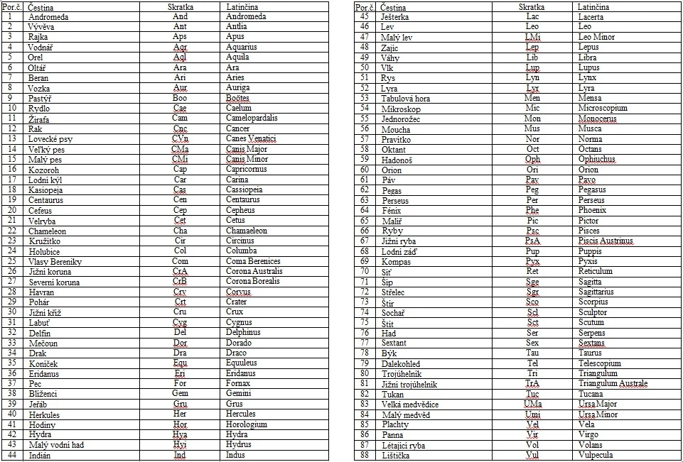
Táto publikácia (dokument) reprezentuje výlučne názor autora a SAAIC – Národná agentúra programu Erasmus+ ani Európska komisia nezodpovedajú za akékoľvek použitie informácií obsiahnutých v tejto publikácii (dokumente).

Slide 14
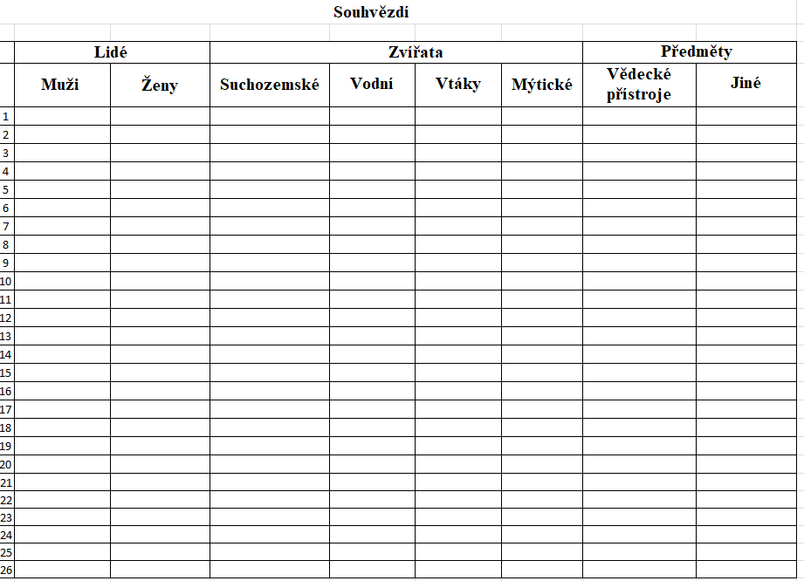
Táto publikácia (dokument) reprezentuje výlučne názor autora a SAAIC – Národná agentúra programu Erasmus+ ani Európska komisia nezodpovedajú za akékoľvek použitie informácií obsiahnutých v tejto publikácii (dokumente).

Slide 15
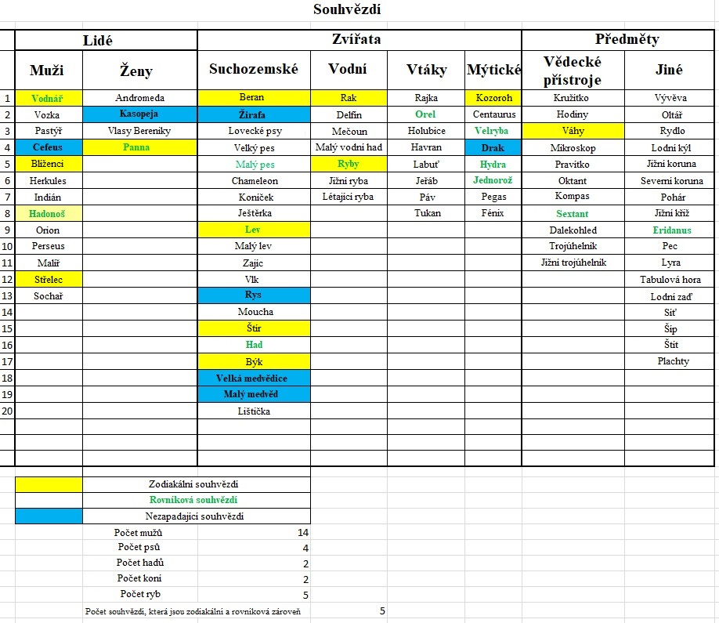
Táto publikácia (dokument) reprezentuje výlučne názor autora a SAAIC – Národná agentúra programu Erasmus+ ani Európska komisia nezodpovedajú za akékoľvek použitie informácií obsiahnutých v tejto publikácii (dokumente).

Slide 16
Praktické cvičení 3. Osmisměrka
Metodická část: PŘÍLOHA 3 k tématu 1.
Pomůcky a materiály: Slovní hříčky (podle věku a obtížnosti), pastelky
Postup: Žáci by měli najít a vybarvit a/anebo uvést seznam názvů souhvězdí, která našli ve slovní hříčce.
Táto publikácia (dokument) reprezentuje výlučne názor autora a SAAIC – Národná agentúra programu Erasmus+ ani Európska komisia nezodpovedajú za akékoľvek použitie informácií obsiahnutých v tejto publikácii (dokumente).

Slide 17
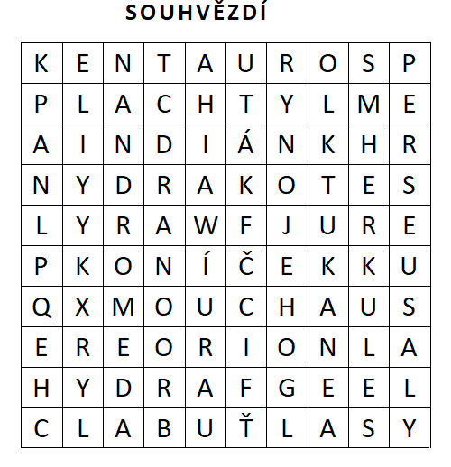
1. varianta
Táto publikácia (dokument) reprezentuje výlučne názor autora a SAAIC – Národná agentúra programu Erasmus+ ani Európska komisia nezodpovedajú za akékoľvek použitie informácií obsiahnutých v tejto publikácii (dokumente).

Slide 18
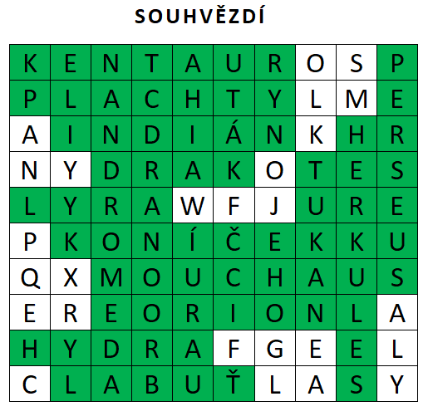
1. varianta
Táto publikácia (dokument) reprezentuje výlučne názor autora a SAAIC – Národná agentúra programu Erasmus+ ani Európska komisia nezodpovedajú za akékoľvek použitie informácií obsiahnutých v tejto publikácii (dokumente).

Slide 19
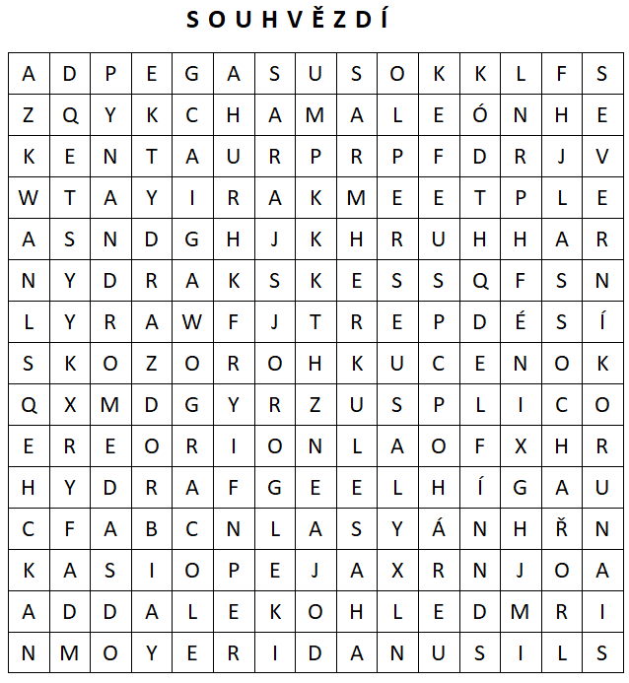
2. varianta
Táto publikácia (dokument) reprezentuje výlučne názor autora a SAAIC – Národná agentúra programu Erasmus+ ani Európska komisia nezodpovedajú za akékoľvek použitie informácií obsiahnutých v tejto publikácii (dokumente).

Slide 20
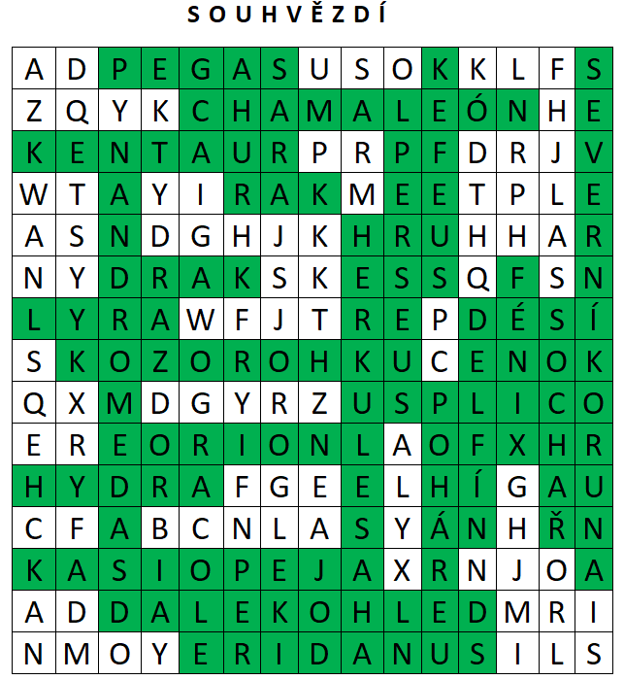
2. varianta
Táto publikácia (dokument) reprezentuje výlučne názor autora a SAAIC – Národná agentúra programu Erasmus+ ani Európska komisia nezodpovedajú za akékoľvek použitie informácií obsiahnutých v tejto publikácii (dokumente).

Slide 21
Praktické cvičení 4. Rozpoznávání souhvězdí
Metodická část: PŘÍLOHA 4 k tématu 1.
Pomůcky a materiály: Obrázky souhvězdí - různé typy. Mohou být vytištěné nebo v digitální podobě
Postup: Žáci musí rozpoznat, které souhvězdí se nachází na obrázku a pojmenovat jej.
Táto publikácia (dokument) reprezentuje výlučne názor autora a SAAIC – Národná agentúra programu Erasmus+ ani Európska komisia nezodpovedajú za akékoľvek použitie informácií obsiahnutých v tejto publikácii (dokumente).

Slide 22
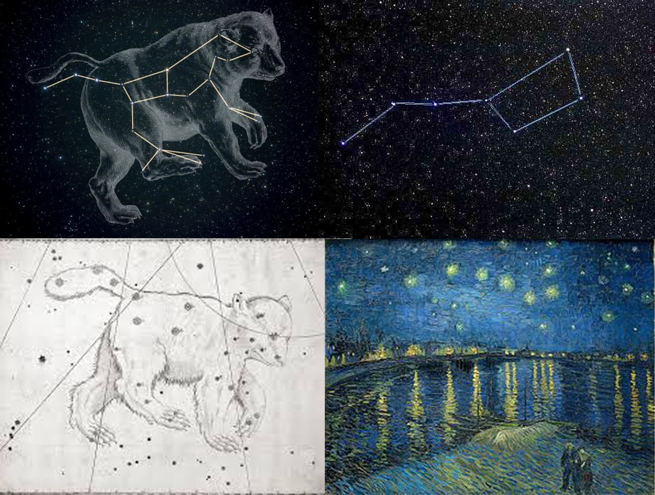
Táto publikácia (dokument) reprezentuje výlučne názor autora a SAAIC – Národná agentúra programu Erasmus+ ani Európska komisia nezodpovedajú za akékoľvek použitie informácií obsiahnutých v tejto publikácii (dokumente).

Slide 23
Velká medvědice
Táto publikácia (dokument) reprezentuje výlučne názor autora a SAAIC – Národná agentúra programu Erasmus+ ani Európska komisia nezodpovedajú za akékoľvek použitie informácií obsiahnutých v tejto publikácii (dokumente).

Slide 24
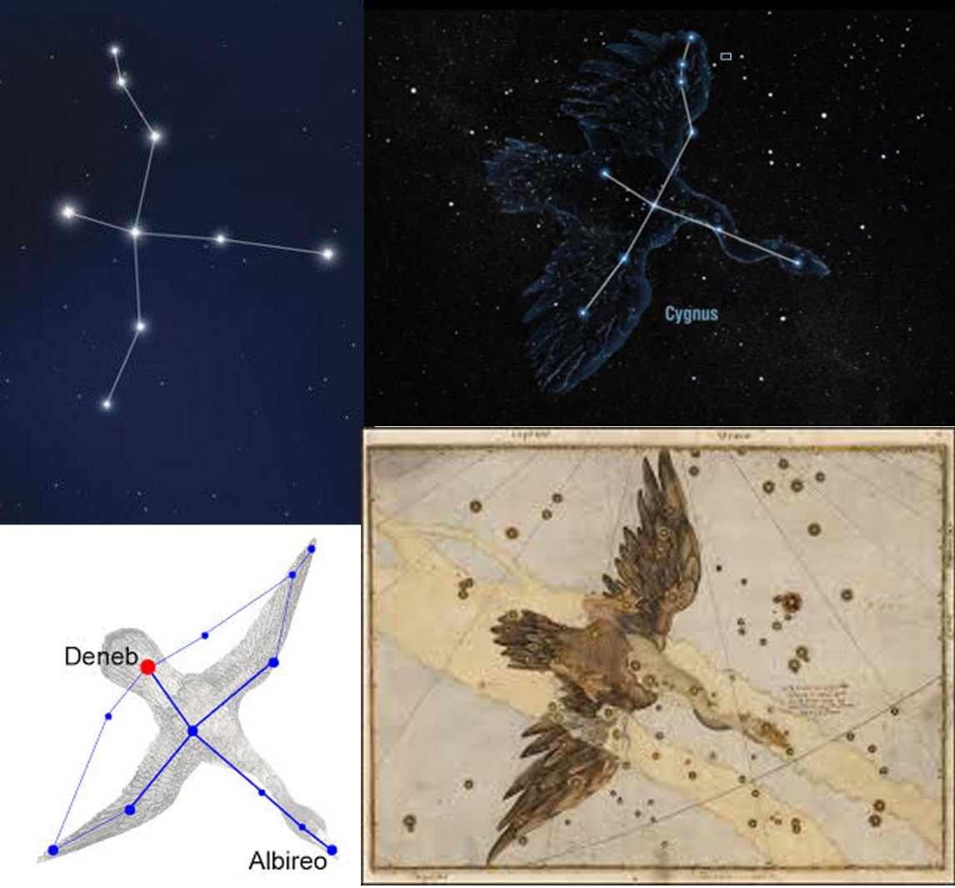
Táto publikácia (dokument) reprezentuje výlučne názor autora a SAAIC – Národná agentúra programu Erasmus+ ani Európska komisia nezodpovedajú za akékoľvek použitie informácií obsiahnutých v tejto publikácii (dokumente).

Slide 25
Labuť
Táto publikácia (dokument) reprezentuje výlučne názor autora a SAAIC – Národná agentúra programu Erasmus+ ani Európska komisia nezodpovedajú za akékoľvek použitie informácií obsiahnutých v tejto publikácii (dokumente).

Slide 26
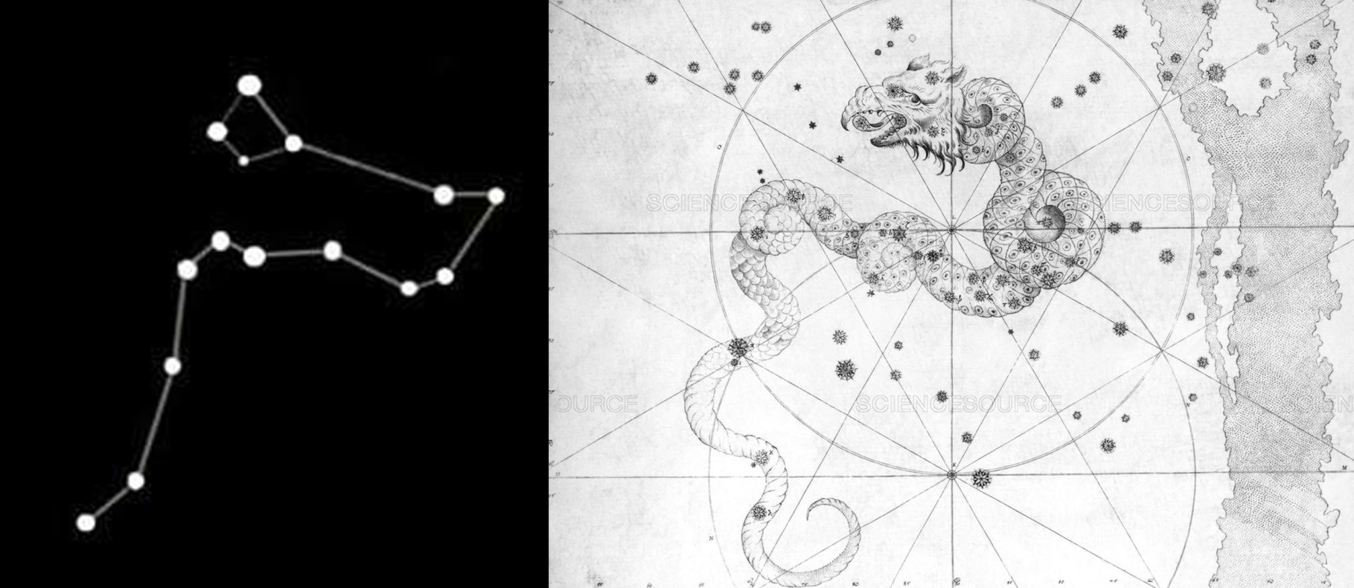
Táto publikácia (dokument) reprezentuje výlučne názor autora a SAAIC – Národná agentúra programu Erasmus+ ani Európska komisia nezodpovedajú za akékoľvek použitie informácií obsiahnutých v tejto publikácii (dokumente).

Slide 27
Drak
Táto publikácia (dokument) reprezentuje výlučne názor autora a SAAIC – Národná agentúra programu Erasmus+ ani Európska komisia nezodpovedajú za akékoľvek použitie informácií obsiahnutých v tejto publikácii (dokumente).

Slide 28
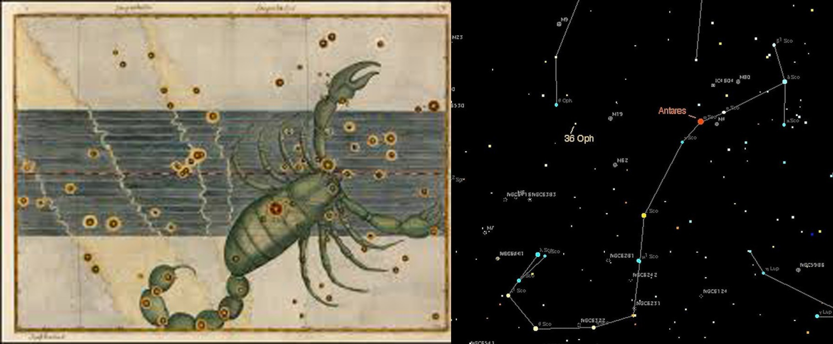
Táto publikácia (dokument) reprezentuje výlučne názor autora a SAAIC – Národná agentúra programu Erasmus+ ani Európska komisia nezodpovedajú za akékoľvek použitie informácií obsiahnutých v tejto publikácii (dokumente).

Slide 29
Štír
Táto publikácia (dokument) reprezentuje výlučne názor autora a SAAIC – Národná agentúra programu Erasmus+ ani Európska komisia nezodpovedajú za akékoľvek použitie informácií obsiahnutých v tejto publikácii (dokumente).

Slide 30
Praktické cvičení 5. Tvary souhvězdí
Metodická část: PŘÍLOHA 5 k tématu 1.
Pomůcky a materiály: Vyištěný tvar sohvězdí Velká medvědice, barevná samolepící fólie a vhodná děrovačka (ve tvaru hvězdičky). (V případě, že tato fólie a děrovačka neexistujou, je potřeba barevný papír, nůžky a lepidlo.)
Postup: Žáci by měli nalepit barevné hvězdy na asterismus VELKÝ VŮZ a souhvězdí Velká medvědice. Velikost hvězd může odpovídat jasu skutečných hvězd. Mohou též napsat názvy hvězd.
Táto publikácia (dokument) reprezentuje výlučne názor autora a SAAIC – Národná agentúra programu Erasmus+ ani Európska komisia nezodpovedajú za akékoľvek použitie informácií obsiahnutých v tejto publikácii (dokumente).

Slide 31
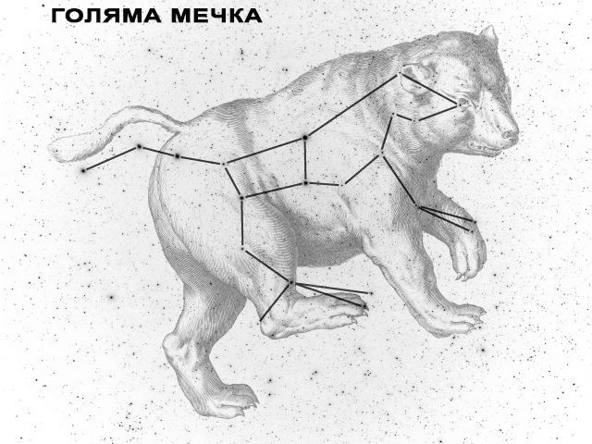
Velká medvědice
Táto publikácia (dokument) reprezentuje výlučne názor autora a SAAIC – Národná agentúra programu Erasmus+ ani Európska komisia nezodpovedajú za akékoľvek použitie informácií obsiahnutých v tejto publikácii (dokumente).

Slide 32
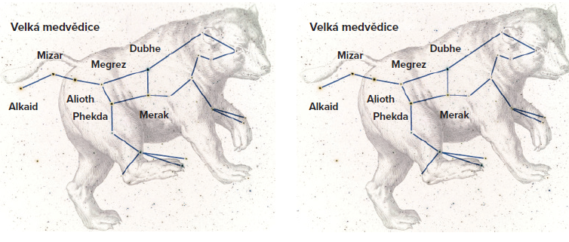
Táto publikácia (dokument) reprezentuje výlučne názor autora a SAAIC – Národná agentúra programu Erasmus+ ani Európska komisia nezodpovedajú za akékoľvek použitie informácií obsiahnutých v tejto publikácii (dokumente).

Slide 33
Závěry, ověření výsledků
Co bude dál (Feed Forward): Plánujte další hodinu na základě výkonu žáka:
Obtížnost ve třídě: V závislosti na tom, jak dobře žáci porozuměli materiálu a zvládli úkoly.
Přístup k materiálu: Jaký je správný postup, který vám pomůže porozumět materiálu a splnit stanovené úkoly.
Sebehodnocení: sebekázeň, vedení a kontrola činností.
Individuální přístup: Individuální hodnocení a vedení.
The current publication reflects only the author´s view and neither the Slovak National Agency, nor the European Commission are responsible for any use that may be made of the information it contains.
Notes:
DOI: 10.3102/003465430298487, The Power of Feedback, John Hattie and Helen Timperley, University of Auckland

